Slide 1

MOC KRISTOVA VZKŘÍŠENÍ
Lekce 8 od 16. do 22. srpna 2026

Slide 2
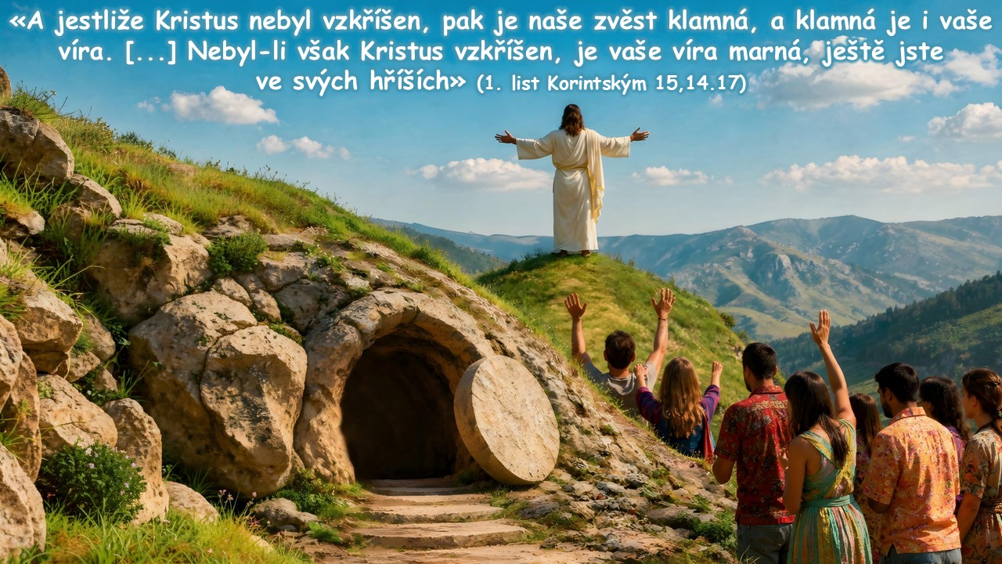

Slide 3


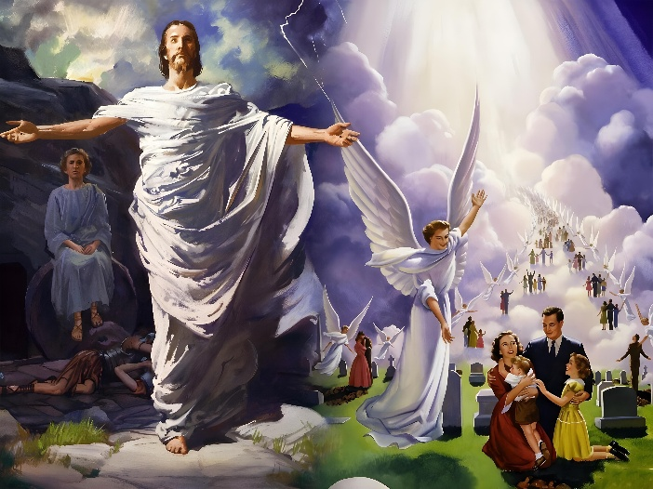

Podle řecké filozofie – založené na platónských teoriích – je tělo, v podstatě zlé, pouze vězením nesmrtelné duše. S touto myšlenkou, jaký byl význam vzkříšení těla pro Řeky nebo Římany?
Z tohoto důvodu část korintské církve odmítla existenci vzkříšení. Pavel se tímto problémem zabývá v patnácté kapitole svého prvního listu Korintským.
Není to maličkost. Vzkříšení je úzce spojeno se spásou. Pokud není vzkříšení, dává kázání evangelia smysl?
Vzkříšení Ježíše
Bylo vzkříšení historickou událostí?
(1. Korintským 15:1-11)
Důsledky Ježíšova vzkříšení
Co kdyby Kristus nevstal?
(1 Korintským 15:12-19)
Co zaručuje vzkříšení?
(1 Korintským 15:20-34)
Naše vzkříšení
S jakým tělem budeme vzkříšeni?
(1 Korintským 15:35-49)
Kdy budeme vzkříšení?
(1 Korintským 15:50-58)

Slide 4

JEŽÍŠOVO VZKŘÍŠENÍ

Slide 5

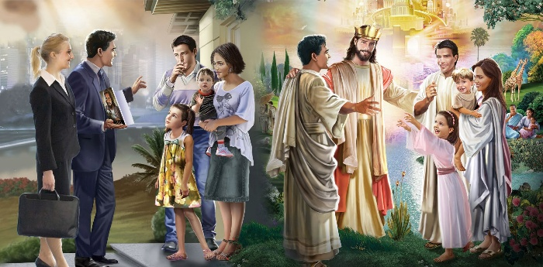


BYLO VZKŘÍŠENÍ HISTORICKOU UDÁLOSTÍ?
“Odevzdal jsem vám především, co jsem sám přijal, že Kristus zemřel za naše hříchy podle Písem a byl pohřben; byl vzkříšen třetího dne podle Písem” (1. Korintským 15:3-4)
Než se Paul zabývá pochybnostmi Korintským o vzkříšení, připomíná jim, jak evangelium funguje (1. Korintským 15:1-2)
Kázal
Je přijat
Vytrval v tom
Spasení je dosaženo
A z čeho se skládá evangelium, které se hlásá? (1 Korintským 15:3-4)
Kristus zemřel za naše hříchy
Kristus byl pohřben
Kristus vstal z mrtvých třetí den
A jak víme, že vzkříšení bylo historickou událostí? Kdo viděl vzkříšeného Ježíše? (1. Korintským 15:5-8)
Petr a dvanáct
Více než 500 bratrů
Jakub a apoštolové
Pavel „nedochůdče”
Pavel jasně říká, že evangelium je Boží dílo vykonané "podle Písma." To znamená, že je to plán předem předpovězený, v němž vzkříšení hraje zásadní roli. Má někdo pochybnosti? Zeptejte se svědků, kteří tehdy ještě žili!

Slide 6

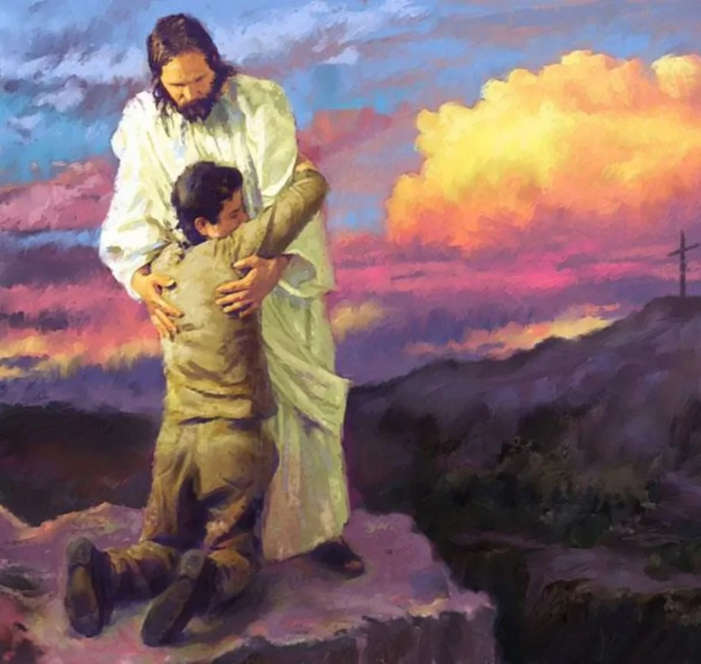


DŮSLEDKY JEŽÍŠOVA VZKŘÍŠENÍ

Slide 7



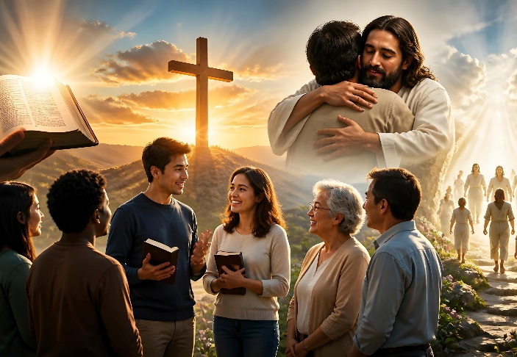
CO KDYBY KRISTUS NEBYL VZKŘÍŠEN?
?
“A jestliže Kristus nebyl vzkříšen, pak je naše zvěst klamná, a klamná je i naše víra” (1. Korintským 15:14)
Popírání možnosti vzkříšení vytváří rozpor s křesťanskou vírou, protože "pokud není vzkříšení mrtvých, není vzkříšen ani Kristus" (1. Korintským 15:12-13). A kdyby Ježíš nevstal znovu...
Kázání evangelia je marné (1. Korintským 15:14a)
Naše víra je marná [klamná] (1 Korintským 15:14b) [zbytečná] (1 Korintským 15:17a)
Jsme lživí svědkové (1. Korintským 15:15)
Stále jsme ve svých hříších (1. Korintským 15:17b)
Ti, kdo zemřeli, se nevrátí k životu (1. Korintským 15:18)
Bez vzkříšení je Ježíš jen spravedlivý muž zabit bez důvodu, ale neschopný spasit. Ale jisté je, že Kristus byl vzkříšen z mrtvých (1 Korintským 15:20a). Máme ŽIVÉHO Spasitele.
Z tohoto důvodu dává evangelium smysl a; také naše víra. Jsme věrní svědci; naše hříchy jsou odpuštěny; a mrtví v Kristu budou znovu žít.
Notes:
1Co. 15:14 - G2756 - κενός – kenós
Definición: vacío (literal o figuradamente)
1Co. 15:17 - G3152 - μάταιος – mátaios
Definición: vacío, es decir (literalmente) inútil

Slide 8



CO ZARUČUJE VZKŘÍŠENÍ?
“Avšak Kristus byl vzkříšen jako první z těch, kdo zesnuli” (1. Korintským 15:20)
Prvním faktem, který je Ježíšovo vzkříšení zaručen, je, že ti z nás, kteří přijali plán spásení – od Adama až na konec světa – pokud zemřeme, budeme znovu žít (1. Korintským 15:20-23).
Co se stane po našem vzkříšení? Tím, že Ježíš porazí smrt, přemůže všechny své nepřátele (1. Korintským 15:25-26). Ježíš pak vše podřídí Otci, aby Bůh byl „všechno ve všem" (1. Korintským 15:24.28).
Kromě těchto záruk do budoucna nám Pavel dává dvě záruky, které ovlivňují náš každodenní život:
1. Kor 15:30-32
1. Kor 15:33-34
Evangelium stojí za kázání, i když to zahrnuje utrpení nebo nebezpečí
Vyplatí se žít život v souladu s biblickými principy

Slide 9


NAŠE VZKŘÍŠENÍ

Slide 10
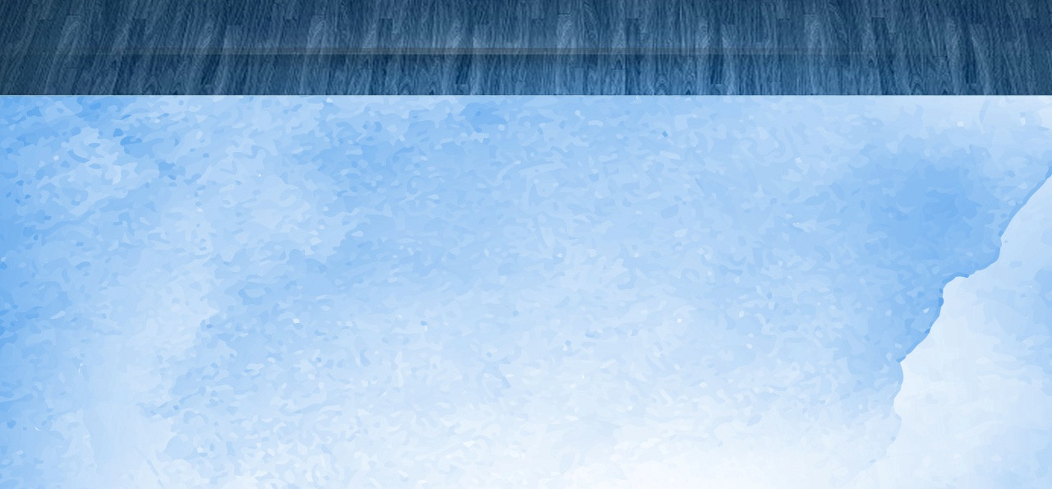
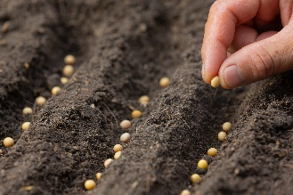

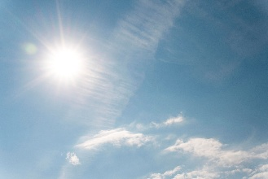
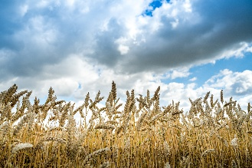
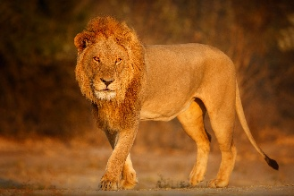
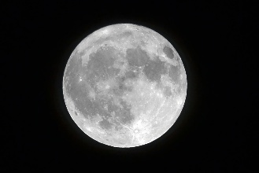
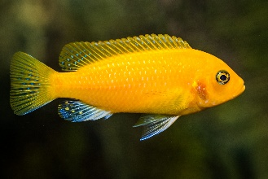
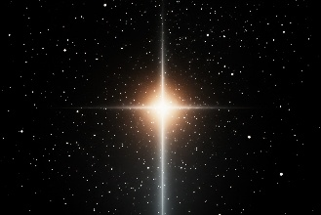
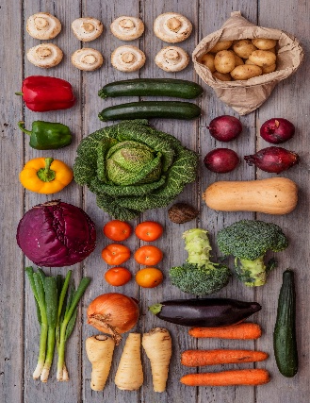
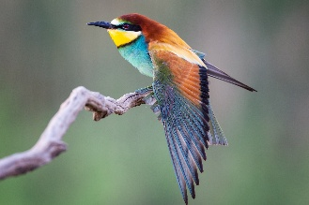
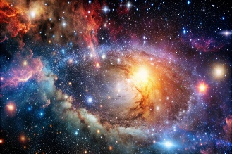
JAKÉ TĚLO ZÍSKÁME PO VZKŘÍŠENÍ?
“Tak je to i se zmrtvýchvstáním. Co je zaseto jako pomíjitelné, vstává jako nepomíjitelné” (1. Korintským 15:42)
Analogie k vzkříšenému tělu:
Těla rostlin
(1 Korintským 15:35-38)
Semínko je zaseté
Fyzická těla
(1 Korintským 15:39)
Sklizí se obilí
Lidsské tělo
Tělo savců
Tělo ryby
Ptáčí tělo
Nebeská tělesa
(1 Korintským 15:40-41)
Sláva slunce
Sláva Měsíce
Sláva hvězd
Každý z nich, jeho sláva (genialita)
Bůh dává každé zelenině tělo, které chce

Slide 11



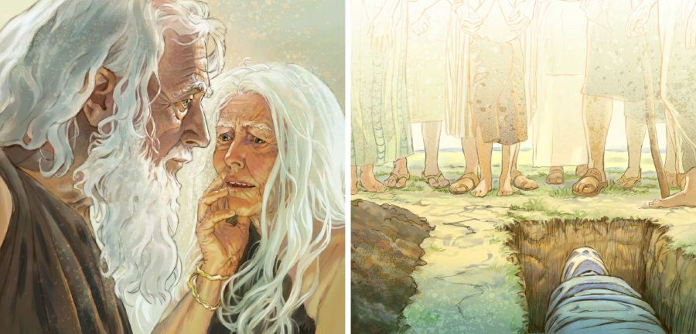
JAKÉ TĚLO ZÍSKÁME PO VZKŘÍŠENÍ?
“Tak je to i se zmrtvýchvstáním. Col je zaseto jako pomíjitelné, vstává jako nepomíjitelné” (1. Korintským 15:42)
Jaký je rozdíl mezi současným tělem a vzkříšeným tělem? (1 Korintským 15:42-44)
Současné tělo
Pomíjitelné
Vzkříšené tělo
Nepomíjitelné
Ponížené
Oslavené
Slabé
Silné
Přirozené
Duchovní
Adam měl pozemské tělo, druhý Adam [Ježíš] nebeské. Ve vzkříšení bude naše tělo proměněno v podobu Kristova těla, tedy neúplatné, slavné, mocné, duchovní, nebeské (1 Korintským 15:45-49).

Slide 12

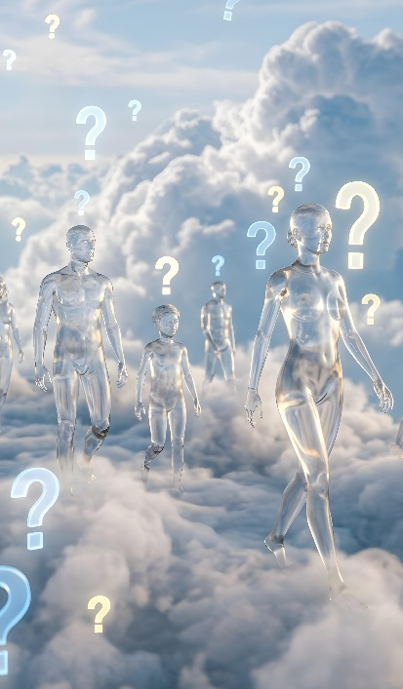


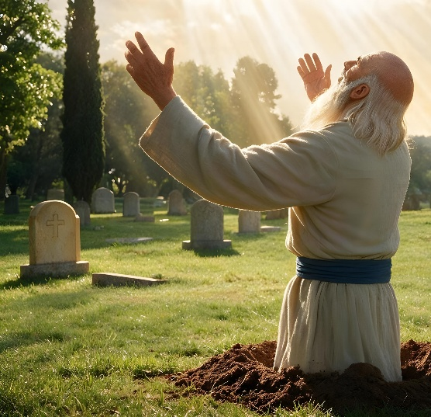
KDY BUDEME VZKŘÍŠENI?
“Hle, odhalím vám tajemství: Ne všichni zemřeme, ale všichni budeme proměněni” (1. Korintským15:51)
Než určí čas vzkříšení a co se stane s našimi těly v té době, Pavel naznačuje, že "tělo a krev nemohou zdědit Boží království" (1. Korintským 15:50). Znamená to, že po vzkříšení nebudeme mít fyzické tělo?
Výraz "maso a krev" je vždy používán jako synonymum pro "osobu" (Matouš 16:17; Galatským 1:16; Efezským 6:12; Židům. 2:14). Pavel zde dělá paralelu: obyvatelé země = tělesní, obyvatelé nebe = duchovní. Zde máme tělo, které je zkažené, a proto ho nemůžeme vzít do nebe.
Při Druhém příchodu se tělo, které se zkaže, promění v nezkazitelné tělo, stejně jako tělo, s nímž byl vzkříšen Ježíš (1. Korintským 15:51-55; Lukáš 24:36-40).
Pro ty, kdo spí v Ježíši, bude pocit, že uplynul jen okamžik. Před chvílí pocítili chlad smrti, teď vidí Ježíše přicházet (1. Korintským 15:52).

Slide 13

(E. G. W. : The Faith I Live By strana 180 – neautorizovaný překlad: Ivo Kapec)
“Ježíšovo vzkříšení bylo znamením konečného vzkříšení všech, kdo v něm spí. Vzkříšené tělo Spasitele, jeho výraz, přízvuk Jeho hlasu byly známé Jeho následovníkům. Stejně tak ti, kdo spí v Ježíši, vstanou. Budeme poznat své přátele stejně jako učedníci poznali Ježíše. Mohli být v tomto smrtelném životě znetvoření, nemocní nebo znetvoření; avšak v jeho vzkříšeném a oslaveném těle bude jeho individuální identita dokonale zachována a my v zářící tváři s odraženým světlem tváře Ježíše poznáme rysy těch, které milujeme”

